Slide 1
Programming Paradigms 2024
Assignment 2
TUTOR: JannLeo

Slide 2

本科深圳大学计算机科学与技术，硕士利兹大学Embedded System Engineering，GPA均前5%并获得优秀毕业生（一等一），擅长计算机、电子等专业。逻辑清晰，语言精准。
擅长科目：
Data Comms& Ntwk Security、FPGA Design Syst Chip、Control Systems Design、Emb Microprocessor Syst Design、Programming、JAVA程序设计、离散数学、数据库系统、数据结构与算法、专业基础英语、计算机安全导论、操作系统、并行计算、多媒体系统导论、计算机系统、自动机与形式语言、程序设计基础、概率论与数理统计、高等数学A、线性代数、面向对象程序设计、计算机网络、算法设计与分析、专业研究英语
教学风格：轻松愉快
TUTOR: 刘俊楠

Slide 3

1
学情交流

Slide 4
学情交流
遇到的困难：
不知道如何完成作业，需要讲解和辅导
解决方案
先巩固回忆基础知识
再回头来看作业

Slide 5
2
本课信息

Slide 6
本课信息
课程目标
先弄明白pdf相关的基础知识
了解作业的内容并解决
课程内容安排（知识讲解+x道练习题+课后作业等）
梳理整体架构的流程
各个模块的讲解
课程预计时长
1小时

Slide 7
3
知识分析

Slide 8
知识分析
什么是Haskell？
Haskell（发音为/ˈhæskəl/）是一种标准化的，通用的纯函数式编程语言，有以下特性：
惰性求值：在需要时才计算表达式。
强静态类型：意思是在编译时每个表达式的类型都已明确。
与java和pascal不同，haskell支持类型推导。写下一个数字，你就没必要另告诉haskell说“它是个数字”，它自己能推导出来。
Notes:
- 假设楼层高度为 3 米，考虑到走线时的线缆长度。
- 假设每个交换机和路由器的最大连接数以及每个无线接入点能支持的用户数。
- 提出网络设计的步骤，如设备布局、线缆规划、流量估算等。
8

Slide 9
知识分析
Define a Haskell function `treeSum :: TTree Int -> Int` that calculates the sum of all values in a binary tree. Use the following type for binary trees:
data TTree a = Nil | Node a (TTree a) (TTree a)
Additionally, write a function `isBalanced :: TTree a -> Bool` that checks if a tree is balanced. A tree is balanced if, for each node, the height difference between its left and right subtrees is at most one.
treeSum :: Ttree Int -> Int
treeSum Nil = 0
treeSum (Node value left right) = value +treeSum left + treeSum right
Height :: Ttree a -> Int
Height Nil = 0
Height (Node _ left right) = 1 + max (height left) (height right)
isBalanced :: Ttree a -> bool
isBalanced Nil = True
IsBalanced (Node _ left right) =
abs( height left – height right) <= 1 && isBalanced left && isBalanced right
Notes:
- 假设楼层高度为 3 米，考虑到走线时的线缆长度。
- 假设每个交换机和路由器的最大连接数以及每个无线接入点能支持的用户数。
- 提出网络设计的步骤，如设备布局、线缆规划、流量估算等。
9

Slide 10
知识分析
Define a Haskell function `treeSum :: TTree Int -> Int` that calculates the sum of all values in a binary tree. Use the following type for binary trees:
data TTree a = Nil | Node a (TTree a) (TTree a)
treeSum :: Ttree Int -> Int
treeSum Nil = 0
treeSum (Node value left right) = value +treeSum left + treeSum right
Height :: Ttree a -> Int
Height Nil = 0
Height (Node _ left right) = 1 + max (height left) (height right)
isBalanced :: Ttree a -> bool
isBalanced Nil = True
IsBalanced (Node _ left right) =
abs( height left – height right) <= 1 && isBalanced left && isBalanced right
Notes:
- 假设楼层高度为 3 米，考虑到走线时的线缆长度。
- 假设每个交换机和路由器的最大连接数以及每个无线接入点能支持的用户数。
- 提出网络设计的步骤，如设备布局、线缆规划、流量估算等。
10

Slide 11
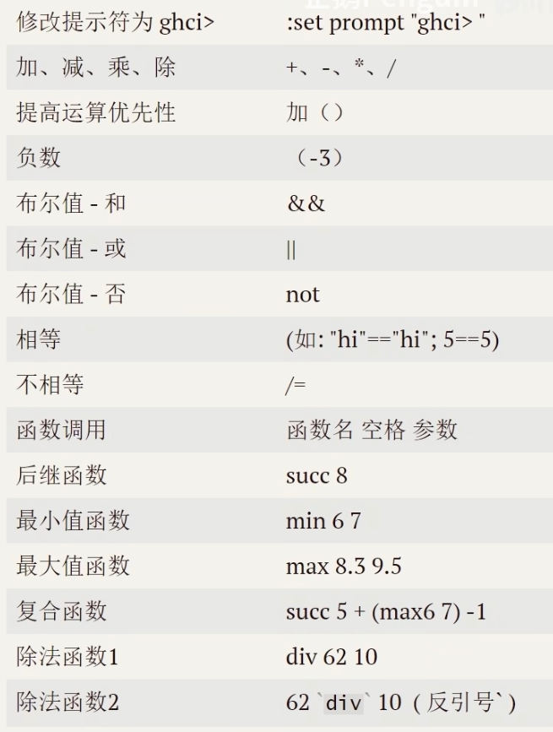
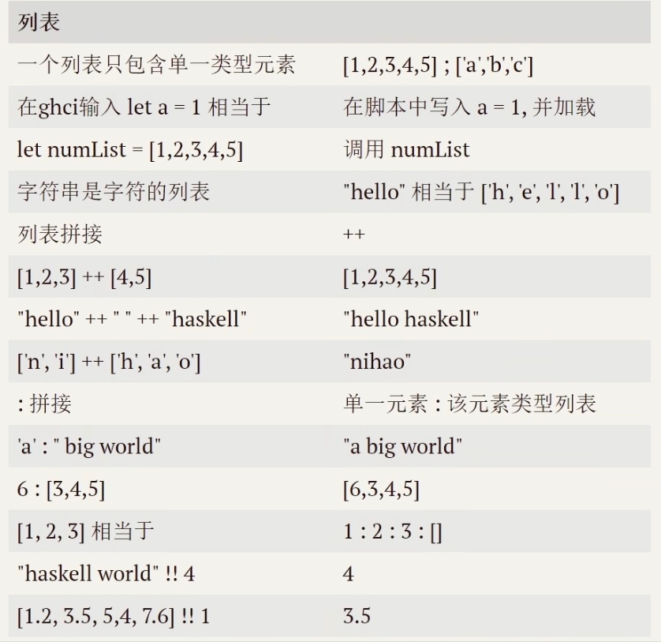
知识分析
什么是Haskell？
data TTree a = Nil | Node a (TTree a) (TTree a)
Notes:
- 假设楼层高度为 3 米，考虑到走线时的线缆长度。
- 假设每个交换机和路由器的最大连接数以及每个无线接入点能支持的用户数。
- 提出网络设计的步骤，如设备布局、线缆规划、流量估算等。
11

Slide 12
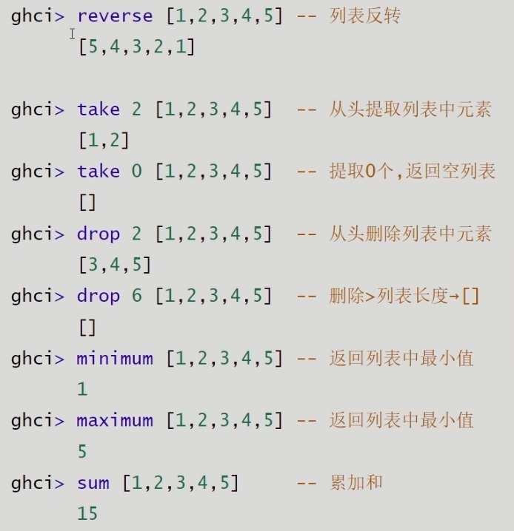
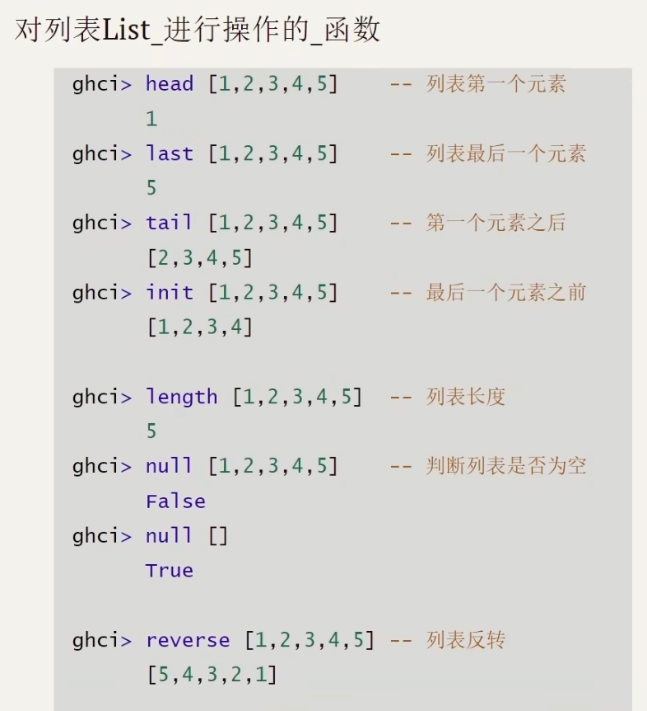
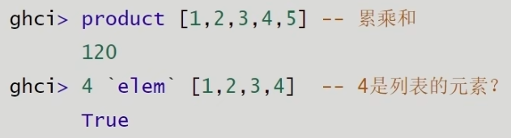
知识分析
什么是Haskell？
Notes:
- 假设楼层高度为 3 米，考虑到走线时的线缆长度。
- 假设每个交换机和路由器的最大连接数以及每个无线接入点能支持的用户数。
- 提出网络设计的步骤，如设备布局、线缆规划、流量估算等。
12

Slide 13
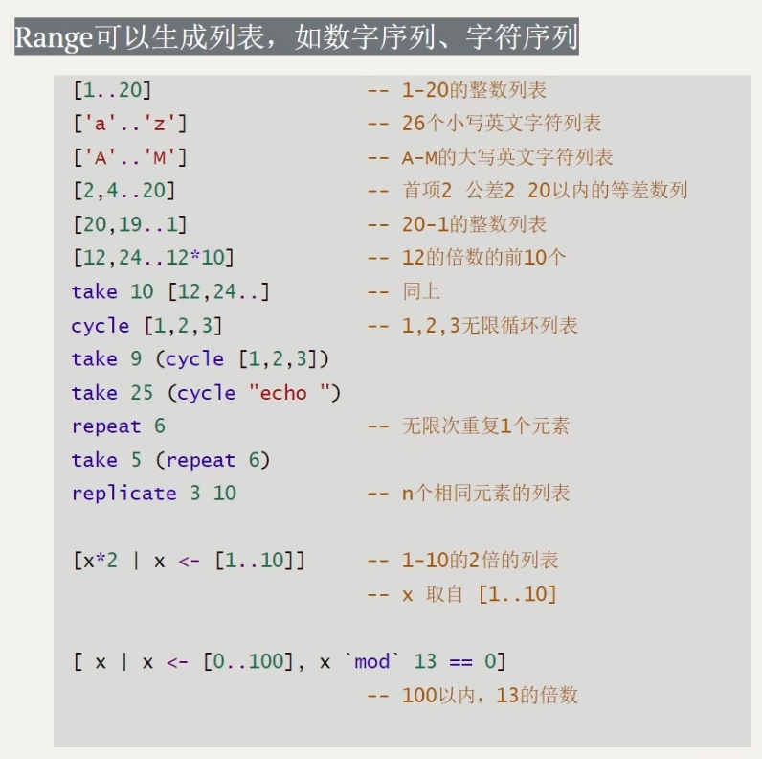

知识分析
什么是Haskell？
Notes:
- 假设楼层高度为 3 米，考虑到走线时的线缆长度。
- 假设每个交换机和路由器的最大连接数以及每个无线接入点能支持的用户数。
- 提出网络设计的步骤，如设备布局、线缆规划、流量估算等。
13

Slide 14
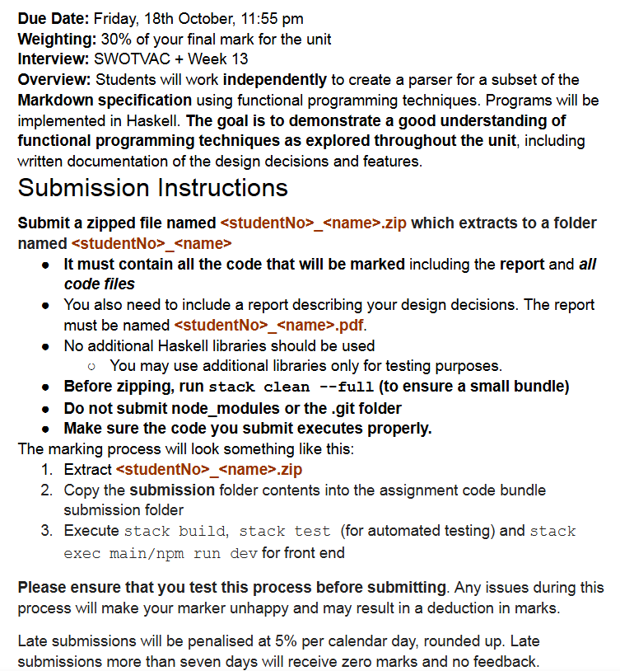
知识分析
需要独立完成一个解析器，将 Markdown 文本转换为 HTML，使用函数式编程技术（Haskell 实现）。
1. 项目设置与提交
提交要求：
压缩包格式：
提交一个以 <studentNo>_<name>.zip 命名的压缩包，解压后为 <studentNo>_<name> 的文件夹。
文件夹必须包含所有要评分的代码文件和报告 (<studentNo>_<name>.pdf)。
编译与测试：
在提交前运行 stack clean --full，以确保提交的包体积最小。
确保代码能正确编译并执行：运行 stack build 和 stack test 测试你的代码。
Notes:
1. 项目设置与提交
提交要求：
压缩包格式：
提交一个以 <studentNo>_<name>.zip 命名的压缩包，解压后为 <studentNo>_<name> 的文件夹。
文件夹必须包含所有要评分的代码文件和报告 (<studentNo>_<name>.pdf)。
编译与测试：
在提交前运行 stack clean --full，以确保提交的包体积最小。
确保代码能正确编译并执行：运行 stack build 和 stack test 测试你的代码。
14

Slide 15
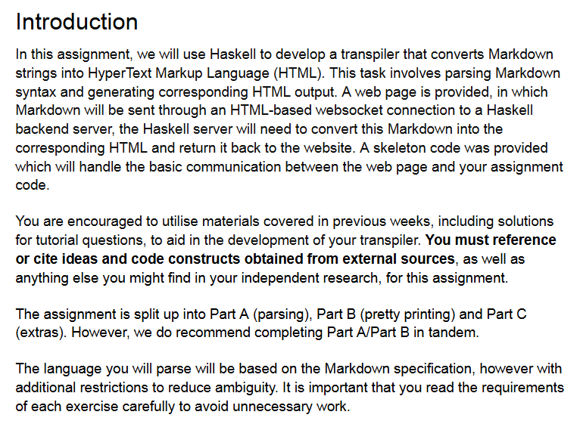
知识分析
具体流程包括：
一个网页将通过基于 HTML 的 WebSocket 连接将 Markdown 文本发送到 Haskell 后端服务器。
Haskell 服务器会解析 Markdown，并将其转换为对应的 HTML，最后返回给网页。
作业中提供了一些框架代码，用于处理网页与后端之间的基本通信。
Notes:
具体流程包括：
一个网页将通过基于 HTML 的 WebSocket 连接将 Markdown 文本发送到 Haskell 后端服务器。
Haskell 服务器会解析 Markdown，并将其转换为对应的 HTML，最后返回给网页。
作业中提供了一些框架代码，用于处理网页与后端之间的基本通信。
15

Slide 16
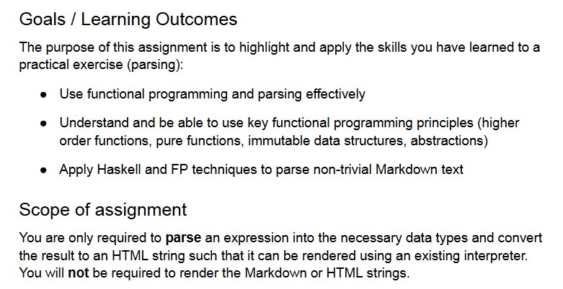
知识分析
只需要解析表达式，将其转换为所需的数据类型，然后再将结果转换为 HTML 字符串，使其可以通过现有的解释器进行渲染。
不需要实际渲染 Markdown 或 HTML 字符串。也就是说，你的任务只是实现从 Markdown 到 HTML 的转换逻辑，具体的渲染（显示）工作由解释器负责。
Notes:
只需要解析表达式，将其转换为所需的数据类型，然后再将结果转换为 HTML 字符串，使其可以通过现有的解释器进行渲染。不需要实际渲染 Markdown 或 HTML 字符串。也就是说，你的任务只是实现从 Markdown 到 HTML 的转换逻辑，具体的渲染（显示）工作由解释器负责。
16

Slide 17
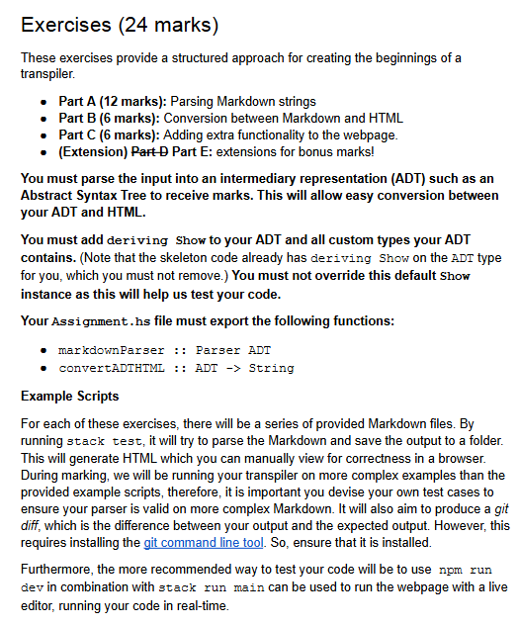
知识分析
你需要将输入解析为一个中间表示（例如抽象语法树 - Abstract Syntax Tree, ADT），以便转换为 HTML。这样做可以让 ADT 和 HTML 之间的转换更为容易。
ADT 的实现需要添加 deriving Show，以方便测试代码是否正确。你不能覆盖这个默认的 Show 实例，因为评分者会依赖这个功能来测试你的代码。
你需要在 Assignment.hs 文件中导出以下两个函数：
markdownParser :: Parser ADT：这个函数负责将 Markdown 文本解析为 ADT。
convertADTHTML :: ADT -> String：这个函数负责将 ADT 转换为 HTML 字符串。
Notes:
你需要在 Assignment.hs 文件中导出以下两个函数：
markdownParser :: Parser ADT：这个函数负责将 Markdown 文本解析为 ADT。
convertADTHTML :: ADT -> String：这个函数负责将 ADT 转换为 HTML 字符串。
17

Slide 18
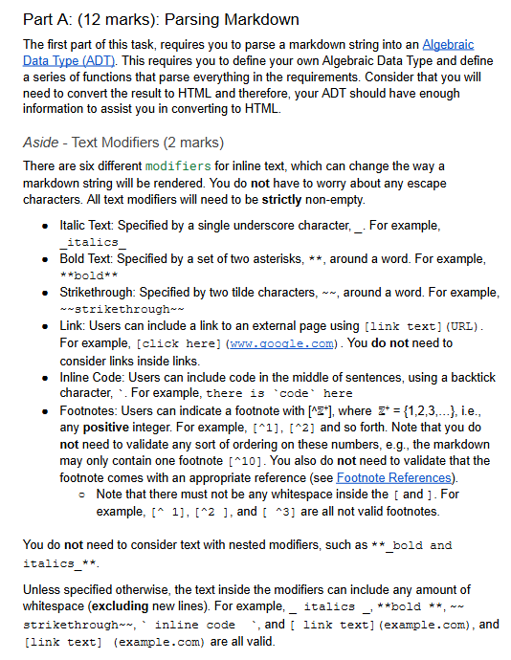
知识分析
斜体文本：
由单个下划线 _ 包裹。
示例：_ italics_。
粗体文本：
由两个星号 ** 包裹。
示例：**bold**。
删除线文本：
由两个波浪号 ~~ 包裹。
示例：~~strikethrough~~。
链接：
使用 [链接文本](URL) 的格式表示。
示例：[click here](www.google.com)。
你不需要考虑链接内部还有其他链接的情况。
行内代码：
使用反引号 ` 包裹。
示例：`code`。
脚注：
使用 [^ℤ+] 格式，其中 ℤ+ 表示正整数（如 1, 2, 3...）。
示例：[^1]、[^2] 等等。注意，脚注的数字不需要按顺序，也不需要验证引用的顺序。
例如，可能出现只有一个脚注 [^10] 的情况。
注意，[ 和 ] 之间不允许有空格，如 [^ 1]、[^2 ]、[ ^3] 都是不合法的。
Notes:
斜体文本：
由单个下划线 _ 包裹。
示例：_italics_。
粗体文本：
由两个星号 ** 包裹。
示例：**bold**。
删除线文本：
由两个波浪号 ~~ 包裹。
示例：~~strikethrough~~。
链接：
使用 [链接文本](URL) 的格式表示。
示例：[click here](www.google.com)。
你不需要考虑链接内部还有其他链接的情况。
行内代码：
使用反引号 ` 包裹。
示例：`code`。
脚注：
使用 [^ℤ+] 格式，其中 ℤ+ 表示正整数（如 1, 2, 3...）。
示例：[^1]、[^2] 等等。注意，脚注的数字不需要按顺序，也不需要验证引用的顺序。
例如，可能出现只有一个脚注 [^10] 的情况。
注意，[ 和 ] 之间不允许有空格，如 [^ 1]、[^2 ]、[ ^3] 都是不合法的。
18

Slide 19
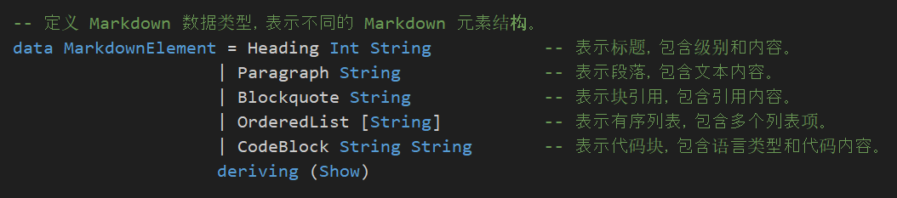
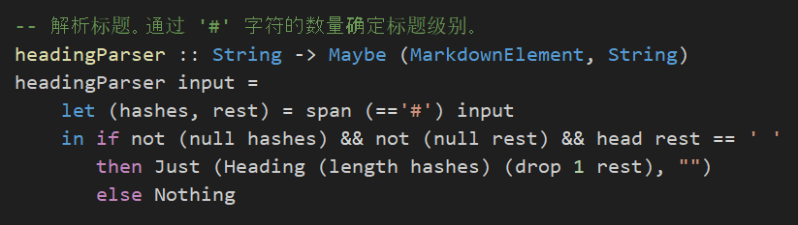
知识分析
Notes:
斜体文本：
由单个下划线 _ 包裹。
示例：_italics_。
粗体文本：
由两个星号 ** 包裹。
示例：**bold**。
删除线文本：
由两个波浪号 ~~ 包裹。
示例：~~strikethrough~~。
链接：
使用 [链接文本](URL) 的格式表示。
示例：[click here](www.google.com)。
你不需要考虑链接内部还有其他链接的情况。
行内代码：
使用反引号 ` 包裹。
示例：`code`。
脚注：
使用 [^ℤ+] 格式，其中 ℤ+ 表示正整数（如 1, 2, 3...）。
示例：[^1]、[^2] 等等。注意，脚注的数字不需要按顺序，也不需要验证引用的顺序。
例如，可能出现只有一个脚注 [^10] 的情况。
注意，[ 和 ] 之间不允许有空格，如 [^ 1]、[^2 ]、[ ^3] 都是不合法的。
19

Slide 20
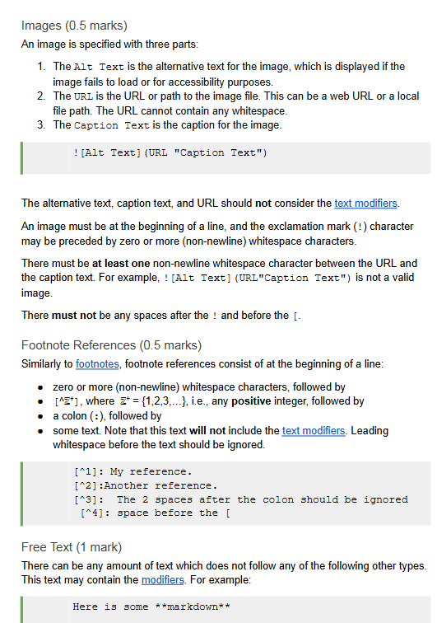
知识分析
Notes:
- 假设楼层高度为 3 米，考虑到走线时的线缆长度。
- 假设每个交换机和路由器的最大连接数以及每个无线接入点能支持的用户数。
- 提出网络设计的步骤，如设备布局、线缆规划、流量估算等。
20

Slide 21
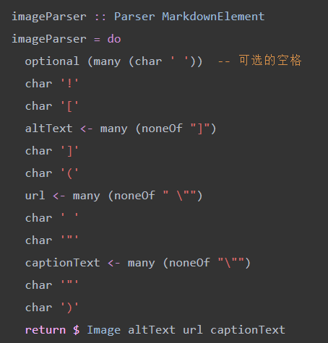
知识分析
![Alt Text](URL "Caption Text")
imageParser 是一个用于解析 Markdown 图像的解析器。
它依次解析 Markdown 中的图像语法，包括 !，[] 中的替代文本，() 中的 URL 和描述文本。
最终返回一个 Image 数据类型，包含图像的替代文本、链接和描述文本。
例如，对于 Markdown 语法 ![example](https://example.com "caption text")，解析器会返回一个 Image 元素，其内容为：
替代文本（altText）为 "example"。
链接（url）为 "https://example.com"。
描述文本（captionText）为 "caption text"。
Notes:
imageParser 是一个用于解析 Markdown 图像的解析器。
它依次解析 Markdown 中的图像语法，包括 !，[] 中的替代文本，() 中的 URL 和描述文本。
最终返回一个 Image 数据类型，包含图像的替代文本、链接和描述文本。
例如，对于 Markdown 语法 ![example](https://example.com "caption text")，解析器会返回一个 Image 元素，其内容为：
替代文本（altText）为 "example"。
链接（url）为 "https://example.com"。
描述文本（captionText）为 "caption text"。
21

Slide 22
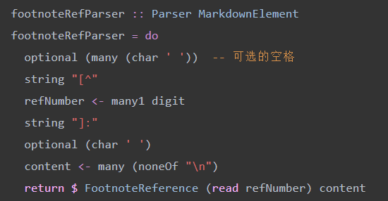
知识分析
footnoteRefParser 函数用于解析 Markdown 脚注引用。它解析的目标是类似于 [^1]: 这是脚注内容 的格式：
[^ 表示脚注的开始。
1 是脚注的编号，可以是任意一个或多个数字。
]: 表示脚注的结束部分。
接下来是脚注的内容，例如 "这是脚注内容"。
解析成功后，返回一个 FootnoteReference，其中包含编号和内容的 Markdown 元素。
Notes:
footnoteRefParser 函数用于解析 Markdown 脚注引用。它解析的目标是类似于 [^1]: 这是脚注内容 的格式：[^ 表示脚注的开始。
1 是脚注的编号，可以是任意一个或多个数字。
]: 表示脚注的结束部分。
接下来是脚注的内容，例如 "这是脚注内容"。
解析成功后，返回一个 FootnoteReference，其中包含编号和内容的 Markdown 元素。
22

Slide 23
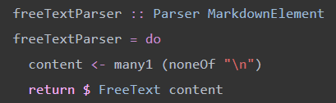
知识分析
Notes:
- 假设楼层高度为 3 米，考虑到走线时的线缆长度。
- 假设每个交换机和路由器的最大连接数以及每个无线接入点能支持的用户数。
- 提出网络设计的步骤，如设备布局、线缆规划、流量估算等。
23

Slide 24
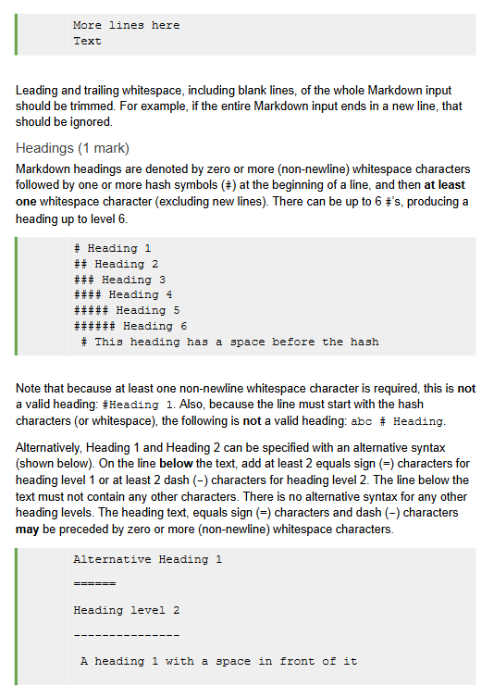
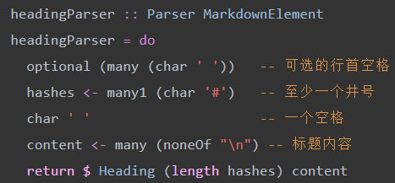
知识分析
Notes:
- 假设楼层高度为 3 米，考虑到走线时的线缆长度。
- 假设每个交换机和路由器的最大连接数以及每个无线接入点能支持的用户数。
- 提出网络设计的步骤，如设备布局、线缆规划、流量估算等。
24

Slide 25
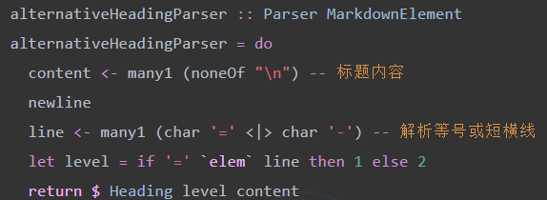
知识分析
Notes:
- 假设楼层高度为 3 米，考虑到走线时的线缆长度。
- 假设每个交换机和路由器的最大连接数以及每个无线接入点能支持的用户数。
- 提出网络设计的步骤，如设备布局、线缆规划、流量估算等。
25

Slide 26
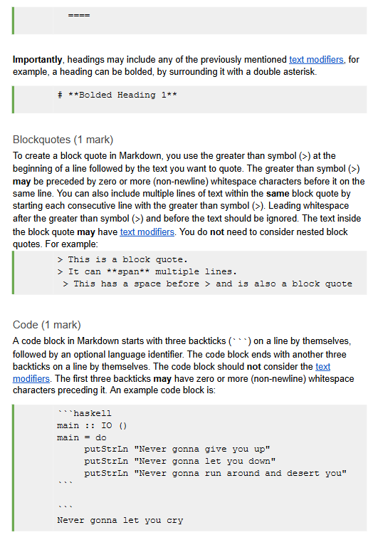
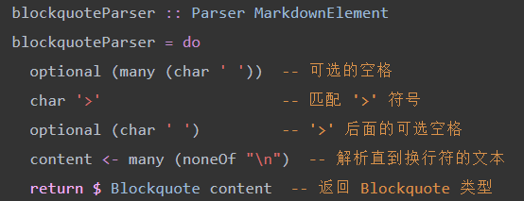
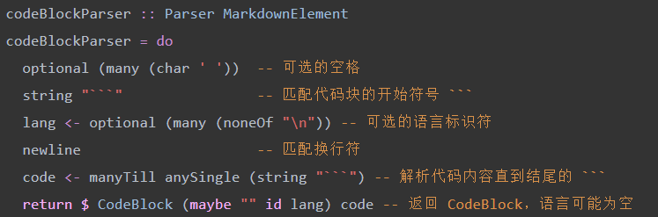
知识分析
Notes:
- 假设楼层高度为 3 米，考虑到走线时的线缆长度。
- 假设每个交换机和路由器的最大连接数以及每个无线接入点能支持的用户数。
- 提出网络设计的步骤，如设备布局、线缆规划、流量估算等。
26

Slide 27
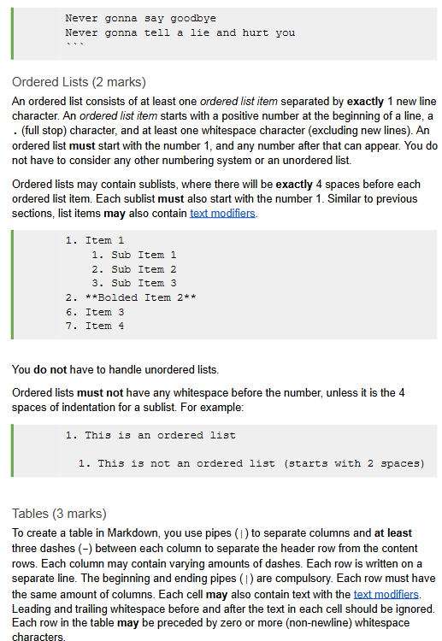
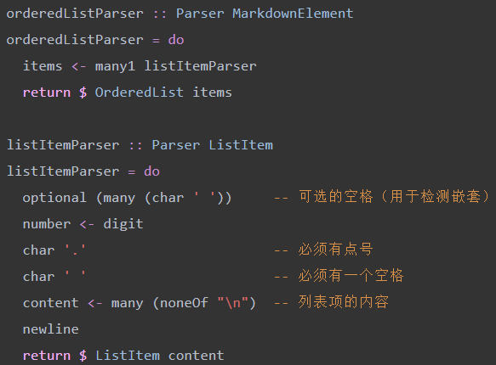
知识分析
Notes:
- 假设楼层高度为 3 米，考虑到走线时的线缆长度。
- 假设每个交换机和路由器的最大连接数以及每个无线接入点能支持的用户数。
- 提出网络设计的步骤，如设备布局、线缆规划、流量估算等。
27

Slide 28
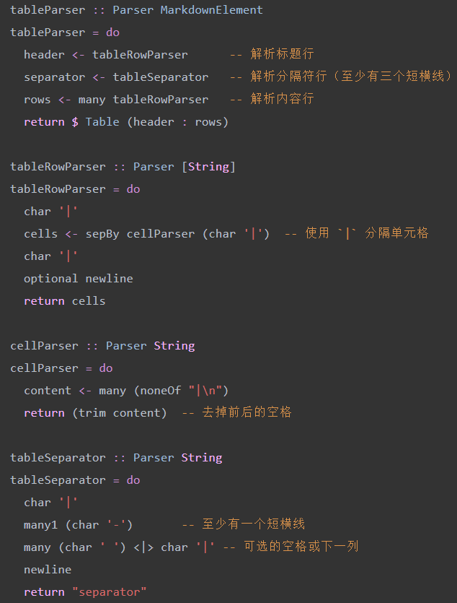
知识分析
Notes:
- 假设楼层高度为 3 米，考虑到走线时的线缆长度。
- 假设每个交换机和路由器的最大连接数以及每个无线接入点能支持的用户数。
- 提出网络设计的步骤，如设备布局、线缆规划、流量估算等。
28

Slide 29
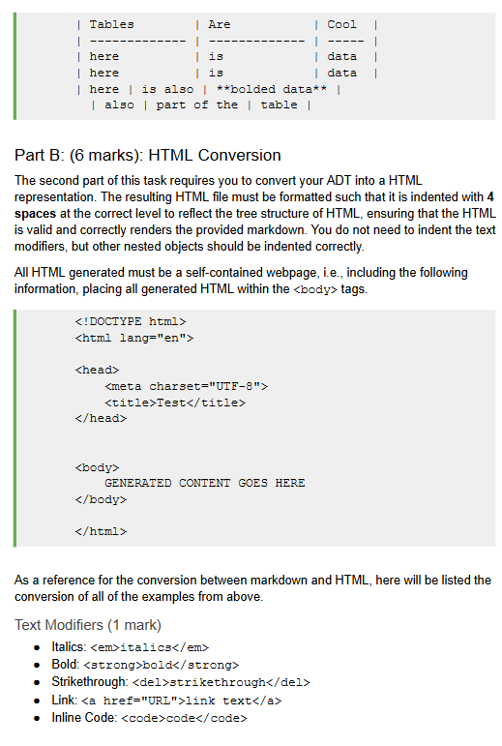
知识分析
Notes:
- 假设楼层高度为 3 米，考虑到走线时的线缆长度。
- 假设每个交换机和路由器的最大连接数以及每个无线接入点能支持的用户数。
- 提出网络设计的步骤，如设备布局、线缆规划、流量估算等。
29

Slide 30
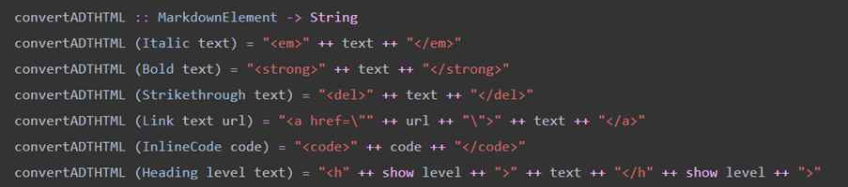

知识分析
Notes:
- 假设楼层高度为 3 米，考虑到走线时的线缆长度。
- 假设每个交换机和路由器的最大连接数以及每个无线接入点能支持的用户数。
- 提出网络设计的步骤，如设备布局、线缆规划、流量估算等。
30

Slide 31
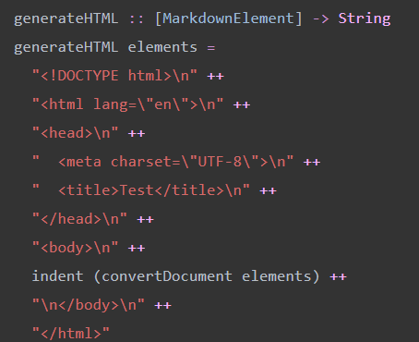

知识分析
Notes:
- 假设楼层高度为 3 米，考虑到走线时的线缆长度。
- 假设每个交换机和路由器的最大连接数以及每个无线接入点能支持的用户数。
- 提出网络设计的步骤，如设备布局、线缆规划、流量估算等。
31

Slide 32
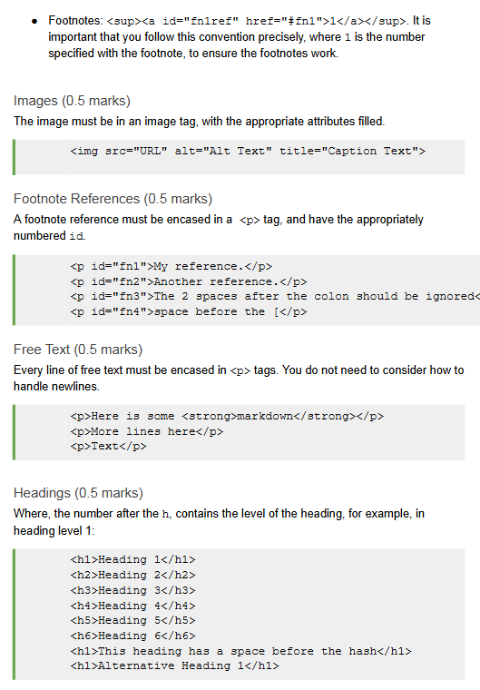



知识分析
Notes:
- 假设楼层高度为 3 米，考虑到走线时的线缆长度。
- 假设每个交换机和路由器的最大连接数以及每个无线接入点能支持的用户数。
- 提出网络设计的步骤，如设备布局、线缆规划、流量估算等。
32

Slide 33
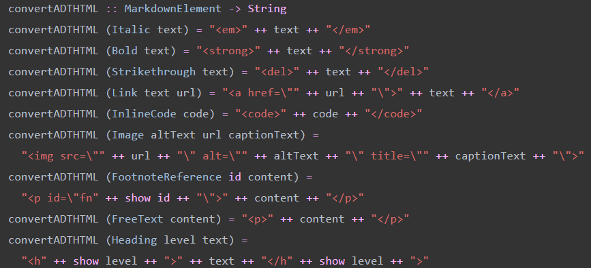
知识分析
Notes:
- 假设楼层高度为 3 米，考虑到走线时的线缆长度。
- 假设每个交换机和路由器的最大连接数以及每个无线接入点能支持的用户数。
- 提出网络设计的步骤，如设备布局、线缆规划、流量估算等。
33

Slide 34
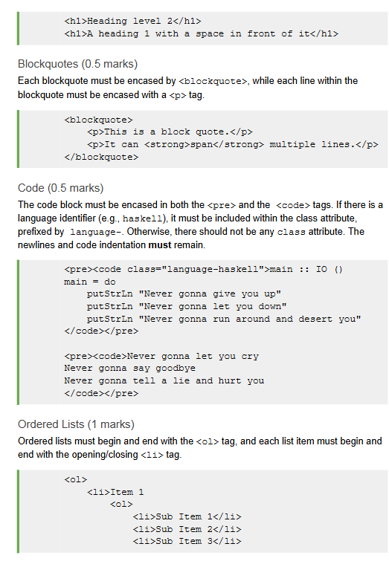

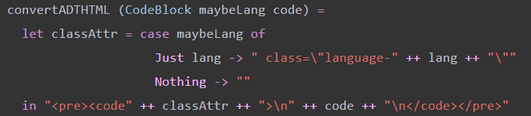
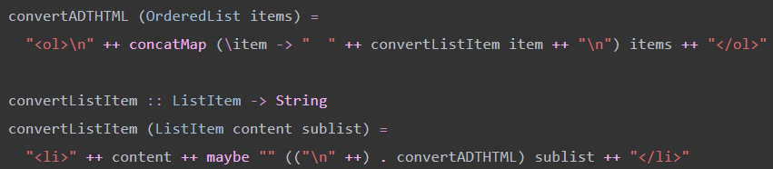
知识分析
Notes:
- 假设楼层高度为 3 米，考虑到走线时的线缆长度。
- 假设每个交换机和路由器的最大连接数以及每个无线接入点能支持的用户数。
- 提出网络设计的步骤，如设备布局、线缆规划、流量估算等。
34

Slide 35
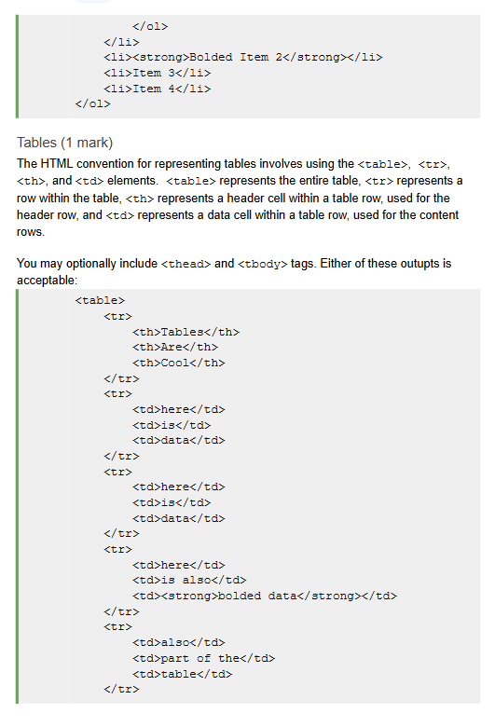
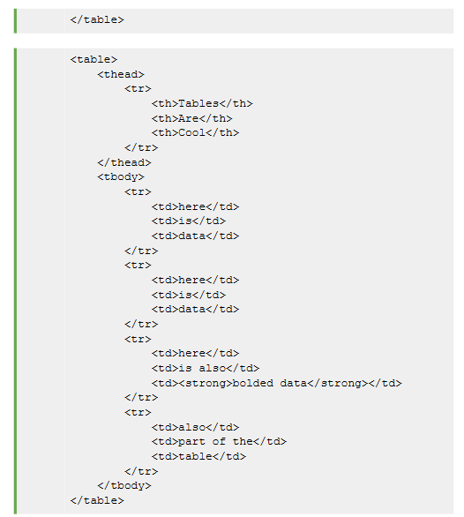
知识分析
Notes:
- 假设楼层高度为 3 米，考虑到走线时的线缆长度。
- 假设每个交换机和路由器的最大连接数以及每个无线接入点能支持的用户数。
- 提出网络设计的步骤，如设备布局、线缆规划、流量估算等。
35

Slide 36
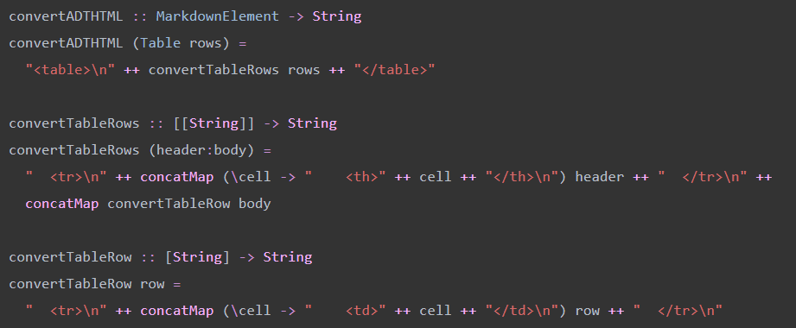
知识分析
Notes:
- 假设楼层高度为 3 米，考虑到走线时的线缆长度。
- 假设每个交换机和路由器的最大连接数以及每个无线接入点能支持的用户数。
- 提出网络设计的步骤，如设备布局、线缆规划、流量估算等。
36

Slide 37
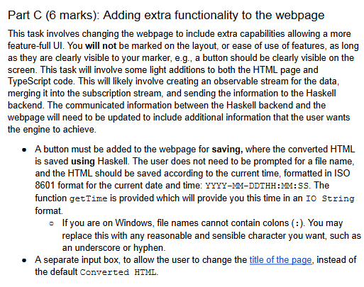
知识分析
Notes:
- 假设楼层高度为 3 米，考虑到走线时的线缆长度。
- 假设每个交换机和路由器的最大连接数以及每个无线接入点能支持的用户数。
- 提出网络设计的步骤，如设备布局、线缆规划、流量估算等。
37

Slide 38
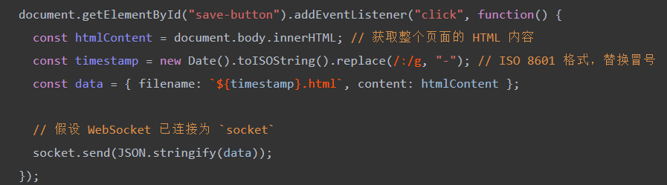
知识分析
Notes:
- 假设楼层高度为 3 米，考虑到走线时的线缆长度。
- 假设每个交换机和路由器的最大连接数以及每个无线接入点能支持的用户数。
- 提出网络设计的步骤，如设备布局、线缆规划、流量估算等。
38

Slide 39
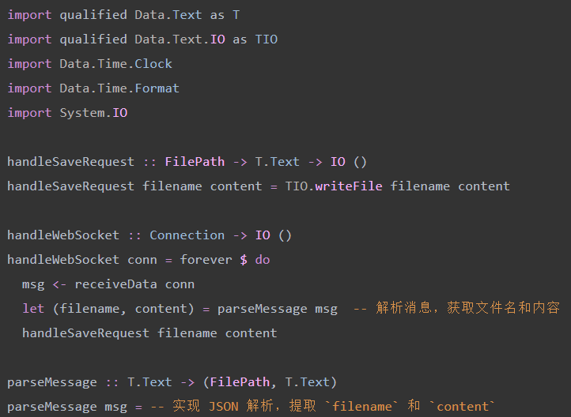
知识分析
Notes:
- 假设楼层高度为 3 米，考虑到走线时的线缆长度。
- 假设每个交换机和路由器的最大连接数以及每个无线接入点能支持的用户数。
- 提出网络设计的步骤，如设备布局、线缆规划、流量估算等。
39

Slide 40
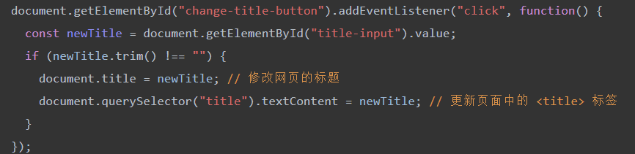
知识分析
Notes:
- 假设楼层高度为 3 米，考虑到走线时的线缆长度。
- 假设每个交换机和路由器的最大连接数以及每个无线接入点能支持的用户数。
- 提出网络设计的步骤，如设备布局、线缆规划、流量估算等。
40

Slide 41
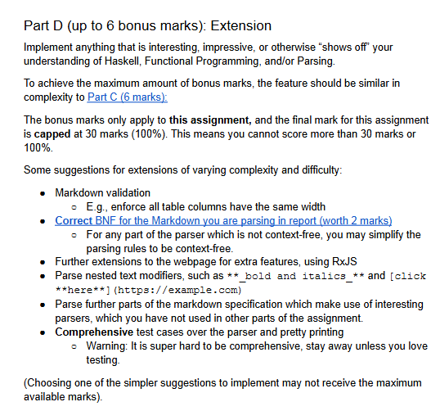
知识分析
Notes:
- 假设楼层高度为 3 米，考虑到走线时的线缆长度。
- 假设每个交换机和路由器的最大连接数以及每个无线接入点能支持的用户数。
- 提出网络设计的步骤，如设备布局、线缆规划、流量估算等。
41

Slide 42
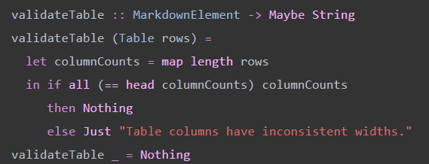
知识分析
Notes:
- 假设楼层高度为 3 米，考虑到走线时的线缆长度。
- 假设每个交换机和路由器的最大连接数以及每个无线接入点能支持的用户数。
- 提出网络设计的步骤，如设备布局、线缆规划、流量估算等。
42

Slide 43
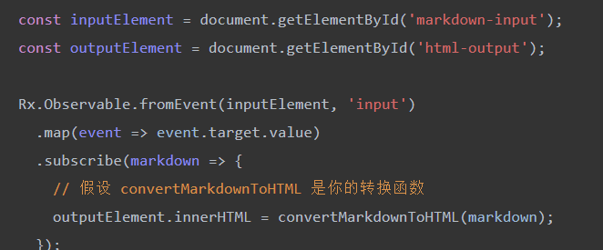
知识分析
Notes:
- 假设楼层高度为 3 米，考虑到走线时的线缆长度。
- 假设每个交换机和路由器的最大连接数以及每个无线接入点能支持的用户数。
- 提出网络设计的步骤，如设备布局、线缆规划、流量估算等。
43

Slide 44
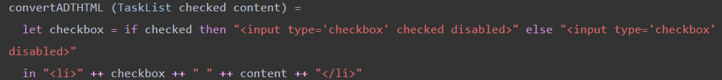
知识分析
Notes:
- 假设楼层高度为 3 米，考虑到走线时的线缆长度。
- 假设每个交换机和路由器的最大连接数以及每个无线接入点能支持的用户数。
- 提出网络设计的步骤，如设备布局、线缆规划、流量估算等。
44

Slide 45
4
知识总结

Slide 46
知识总结
请学生总结本课知识，老师适时补充
教师回顾课件，系统总结一下
询问学生是否有疑问以及不明白的地方，若不能及时回复，可考虑课后发送资料或约下一次课。

Slide 47
5
课后作业

Slide 48
课后作业
完成report

Slide 49

【HD 1V1】课程与服务评价

